Slide 1
О заключении концессионного соглашения по модернизации трамвайной сети города Перми
Департамент транспорта
администрации города Перми
Notes:
1

Slide 2
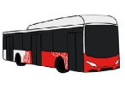
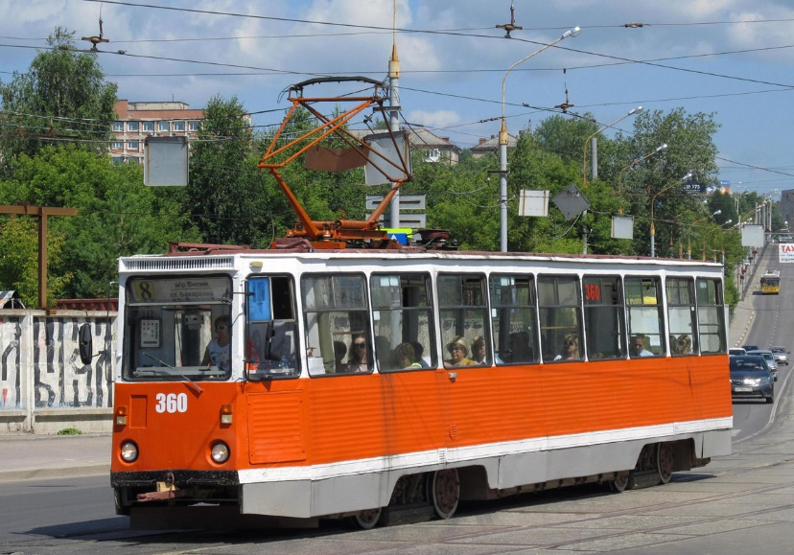
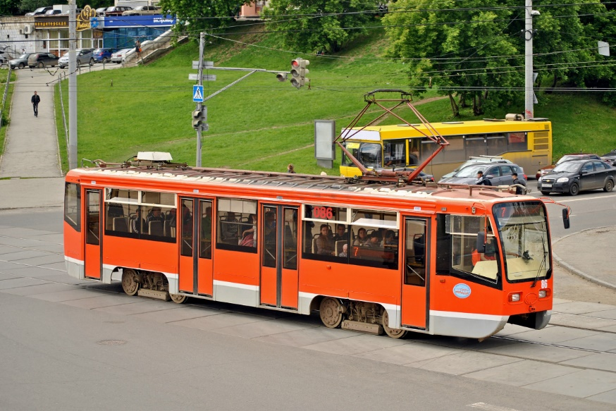
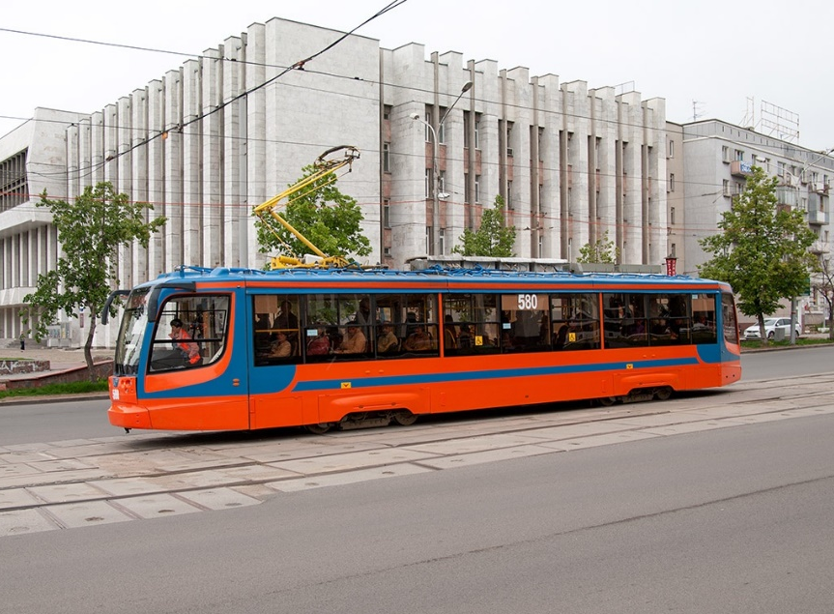
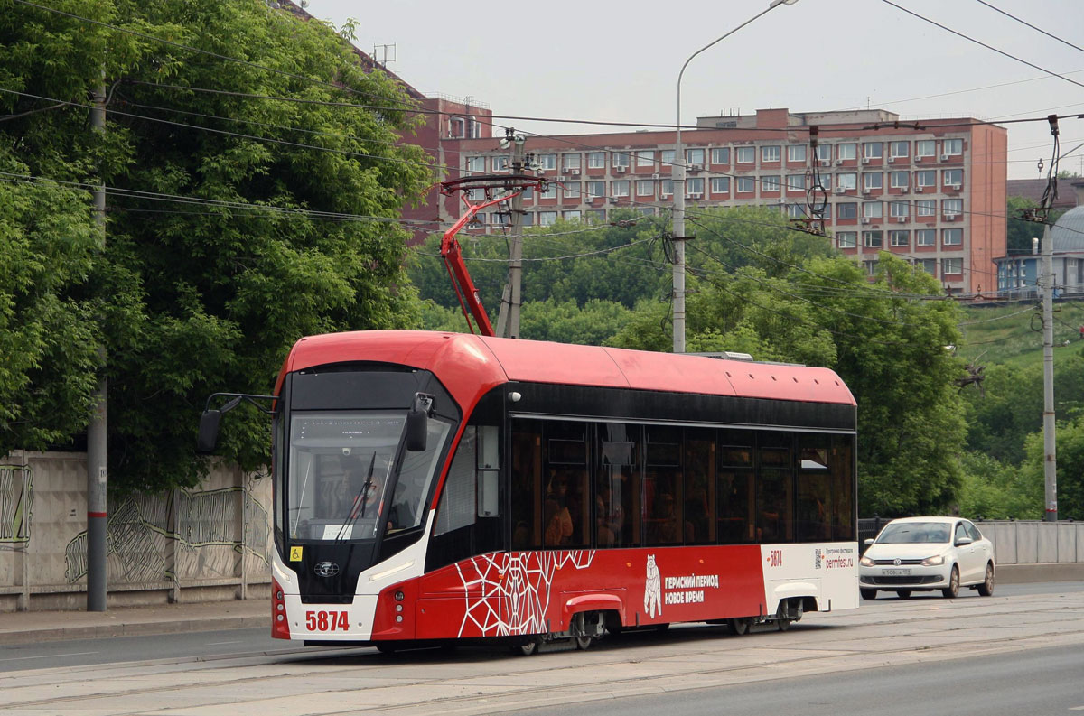
Текущая структура трамвайного парка
Трамваи 1985-1999 годов выпуска
Кол-во 58 ед.
Вагоны выработали ресурс, требуется замена
Трамваи 2005-2009 годов выпуска
Кол-во 39 ед.
Вагоны выработали ресурс, требуется КВР или замена
Трамваи 2011-2012 годов выпуска
Кол-во 45 ед.
Трамваи 2019-2021 годов выпуска
Кол-во 24 ед.

Slide 3
Показатели работы трамвайной сети
Из 110 км трамвайных путей 58% имеют ограничение допустимой скорости движения и требуют проведения капитального ремонта
Неудовлетворительное состояние инфраструктуры и износ половины парка подвижного состава не позволяют реализовать весь потенциал трамвайной сети для перевозки пассажиров

Slide 4
Проект Правительства РФ и ВЭБ.РФ
Цель проекта – привести системы городского наземного электрического транспорта к современному уровню качества, комфорта и безопасности
В проекте участвуют 10 городских агломераций, в т.ч. город Пермь
Проект реализуется через механизм концессии с поддержкой федерального бюджета

Slide 5
Общие параметры проекта
Стоимость концессионного соглашения – 16,1 млрд. рублей, в том числе:
Инвестиции в реконструкцию объектов – 11,9 млрд. рублей:
1 | Реконструкция трамвайных путей и контактной сети | 35,0 км. о.п. | 7,3 млрд. рублей
2 | Реконструкция тяговых подстанций | 7 ед. | 1,5 млрд. рублей
3 | Реконструкция трамвайного депо «Балатово» | 1 ед. | 3,1 млрд. рублей
Закупка 44 односекционных трамваев – 3,6 млрд. рублей
Операционные расходы инвестора на стадии строительства – 0,6 млрд. рублей

Slide 6
Источники финансирования проекта
Стоимость создания объекта концессионного соглашения
16,1 млрд. рублей
Субсидия из средств федерального бюджета
4,6 млрд. рублей
Средства бюджета Пермского края
244,8 млн. рублей
Средства бюджета города Перми
49,0 млн. рублей
Заемные средства инвестора (~5,5%)
11,2 млрд. рублей

Slide 7
Плата концедента (2022 – 2047 годы)
Инвестиционный платеж
21,6 млрд. рублей
Эксплуатационный платеж
8,6 млрд. рублей
Бюджет города Перми
10,8 млрд. рублей
Бюджет Пермского края
10,8 млрд. рублей
Средства бюджета города Перми на содержание и эксплуатацию объекта концессионного соглашения = транспортная работа*
* Стоимость определена финансовой моделью к предложению концессионера о заключении концессионного соглашения и не содержит всех расходов по перевозке пассажиров. Стоимость будет уточнена в рамках переговоров с учетом транспортной модели, действующей в городе Перми.

Slide 8
Функционал сторон концессионного соглашения
Концессионер: проектирование, реконструкция, приобретение подвижного состава; содержание и ремонт имущественного комплекса, эксплуатация имущественного комплекса (в том числе организация регулярных перевозок с привлечением оператора в лице МУП «Пермгорэлектротранс»)
Концедент: регулирование тарифов на оплату проезда, установление маршрутов регулярных перевозок, регулирование правил осуществления перевозок пассажиров

Slide 9
Сроки заключения концессионного соглашения
Предоставление предложения о заключении концессионного соглашения - 25.05.2022 (Инициатор)
Проведение переговоров по согласованию условий соглашения - до 28.06.2022 (администрация города Перми, Инициатор)
Рассмотрение проекта концессионного соглашения на согласованных условиях (администрация города Перми) – до 30.06.2022
Размещение на сайте www.torgi.gov.ru предложения о заключении концессионного соглашения (администрация города Перми– до 15.08.2022
Решение о заключении концессионного соглашения (администрация города Перми) – до 22.08.2022
Заключение концессионного соглашения (администрация города Перми, Инициатор) – до 25.08.2022

Slide 10
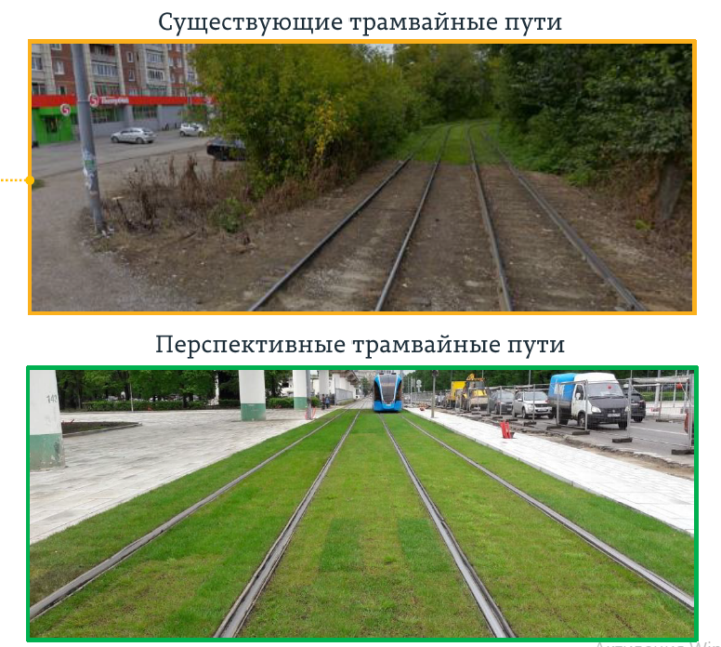
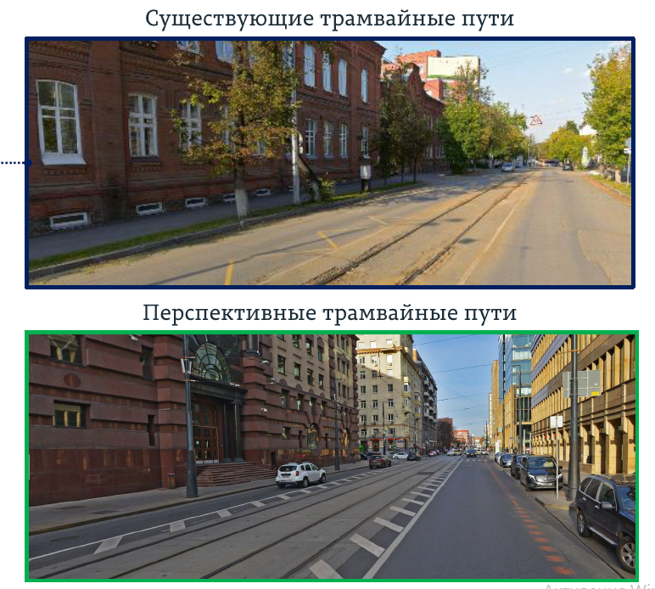
Ожидаемые результаты: трамвайные пути

Slide 11
Ожидаемые результаты: трамвайное депо

Slide 12
Ожидаемые результаты: подвижной состав

Slide 13
Эффекты от реализации проекта
Текущее значение
Значение после модернизации
Средняя эксплуатационная скорость
13
км/ч
>17
км/ч
Надежность (риск остановки движения из-за ДТП, неисправности, т.д.)
4 случая на
1000 час.
<2 случаев на 1000 час.
Среднее время ожидания трамвая в часы «пик»
10
мин.
7
мин.
Пассажиропоток трамвайной сети в год
24,4
млн. чел.
~35,0
млн. чел.

Slide 14
Спасибо за внимание!

